Slide 1
인공지능 프로그래밍 교육

Slide 2
학습목표
클래스와
상속
파이썬에서 클래스(class)를 정의하고 사용하는 방법을 배워봅시다.
클래스에 의해 만들어진 인스턴스(instance)를 다뤄봅시다.
클래스 상속(inheritance)을 통해 클래스의 속성과 메소드를 공유해봅시다.

Slide 3
클래스와 상속
클래스(Class)

Slide 4
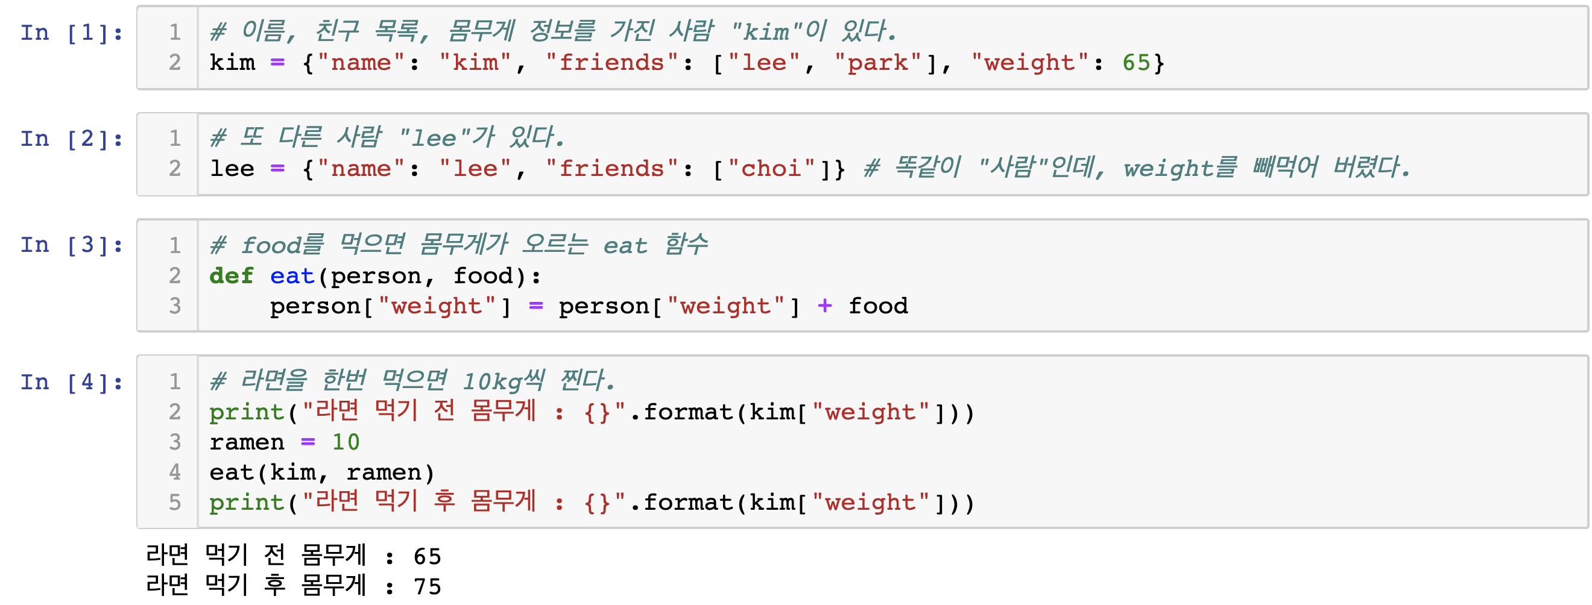
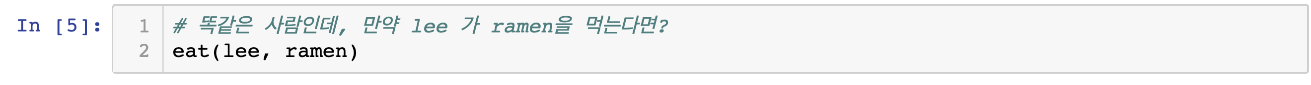
클래스는
무엇을 의미하고,
왜 필요할까요?
같은 범주에 속한다면 공통되는 속성을 가지고 있어야 한다는 규칙을 만들고 싶은 상황입니다.
사람이라면 name, friend, weight라는 공통되는 속성을 가지고 있기를 바랄 때
※ KeyError 에러 발생
※ 사람 ‘lee’에게는 weight라는 정보가 없기 때문에 에러가 발생한다.

Slide 5
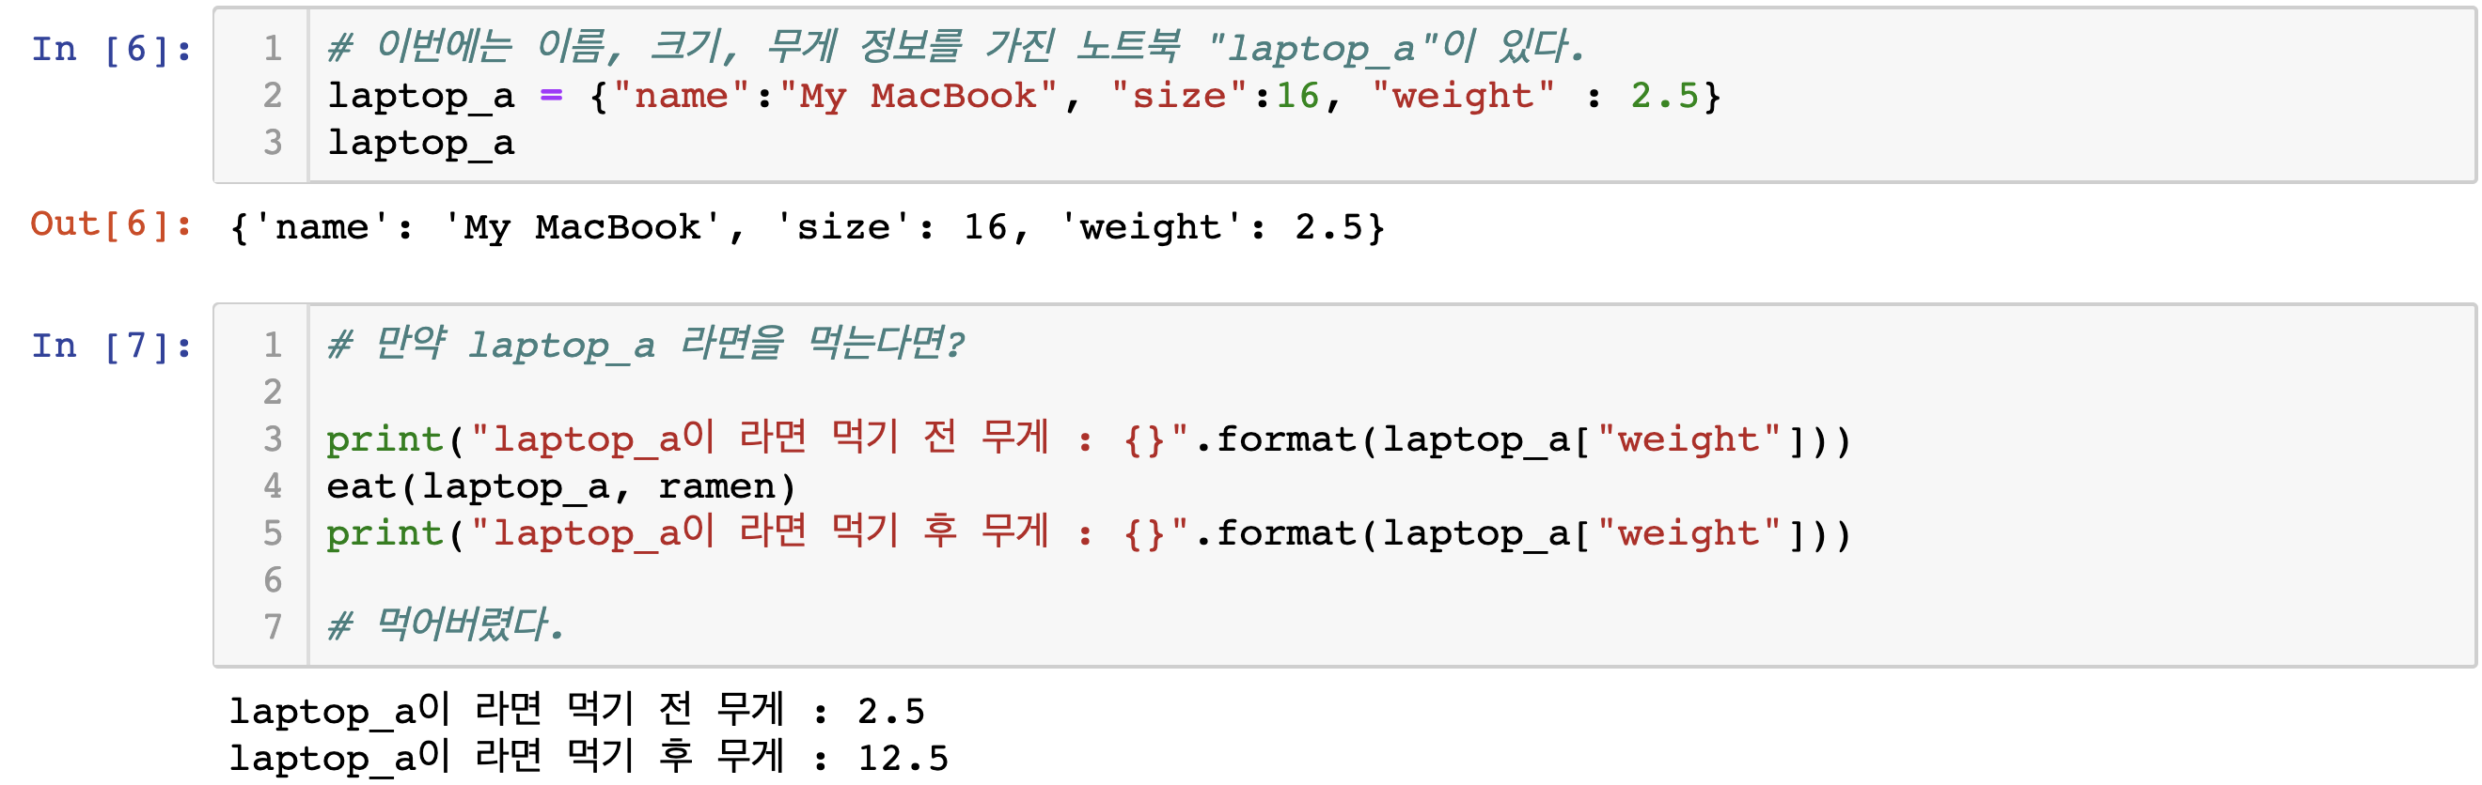
클래스는
무엇을 의미하고,
왜 필요할까요?
같은 범주끼리만 사용할 수 있는 함수를 만들고 싶은 상황입니다.
음식을 먹으면 몸무게가 오르는 eat함수는 사물 말고 사람만 쓰기를 바랄 때
※ eat함수에 의해 사람이 아닌 사물 ‘laptop_a’가 무게가 늘어난 것은 모순이다.

Slide 6
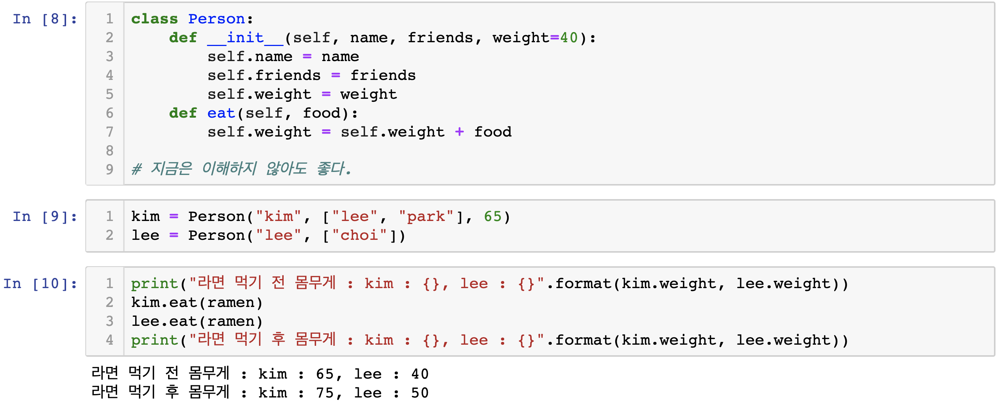
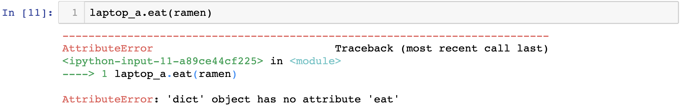
클래스는
무엇을 의미하고,
왜 필요할까요?
같은 범주라면 공통되는 속성을 가지고 있어야 한다는 규칙을 만들고 싶고, 같은 범주끼리만 사용할 수 있는 함수를 만들고 싶은 경우 이를 클래스(class)를 사용해 해결할 수 있습니다.
name, friend, weight라는 속성을 갖고 eat이라는 함수를 사용할 수 있는 Person 클래스를 사용한다면?
※ AttributeError 에러 발생
※ laptop_a는 Person class로 만든 객체가 아니므로 에러가 발생한다.

Slide 7
클래스와 상속
인스턴스(Instance)

Slide 8
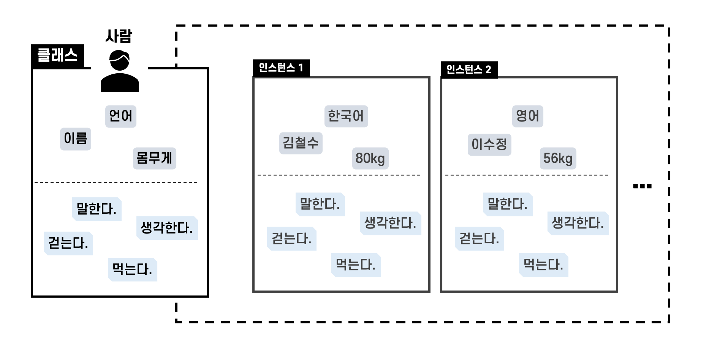
클래스와
인스턴스
파이썬의 클래스는 속성(attribute)과 메소드(method)로 구성됩니다.
또한 클래스는 인스턴스라는 객체를 만들어냅니다.
파이썬의 인스턴스는 클래스로부터 생성된 객체로, 클래스에 정의된 속성과 메소드를 갖습니다.
예를 들어, 앞선 예제에서 Person이라는 클래스로는 name, friend , weight라는 속성을 갖고 eat()이라는 함수가 존재했습니다. 여기서 name, friend, weight는 클래스의 속성이고, eat()은 클래스의 메소드를 의미합니다.
Person클래스로 우리는 kim과 lee라는 객체를 만들었는데, 이 객체를 우리는 인스턴스라고 합니다.
kim과 lee라는 인스턴스는 모두 클래스에 정의된 name, friend, weight 속성을 가지고 있었고, 클래스에 정의된 eat 메소드를 사용할 수 있었습니다.
또한, kim과 lee가 다른 무게를 갖고 있었던 것처럼, 생성된 인스턴스는 서로 다른 속성값을 가질 수 있습니다.

Slide 9
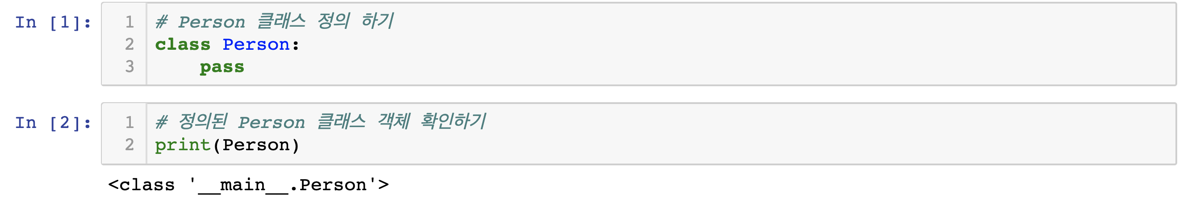
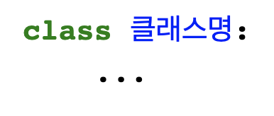
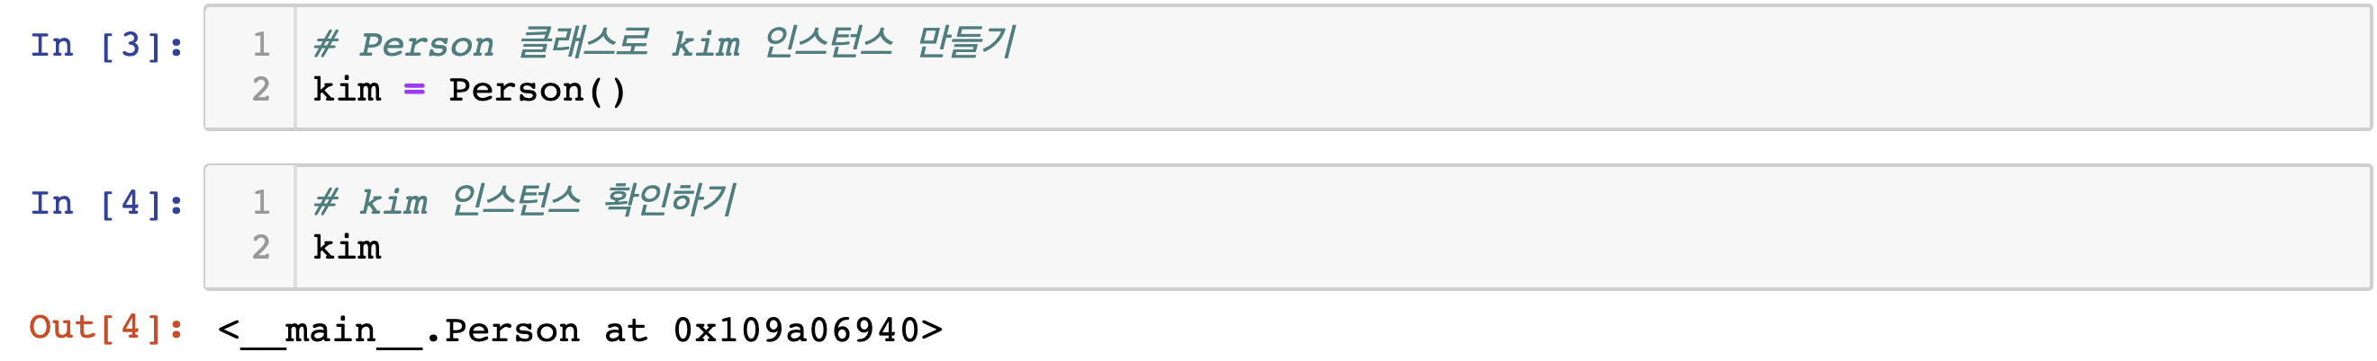
※ 클래스는 아래와 같이정의할 수 있습니다.
클래스 정의하기
클래스로 인스턴스 생성하기
※ 인스턴스는 아래와 같이생성할 수 있습니다.
인스터스명 = 클래스( )

Slide 10
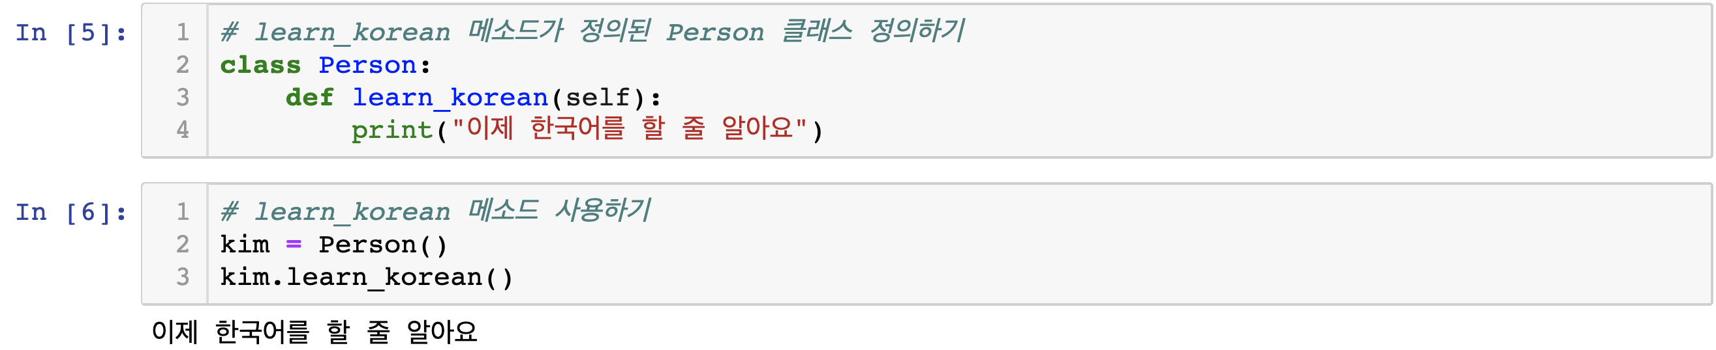
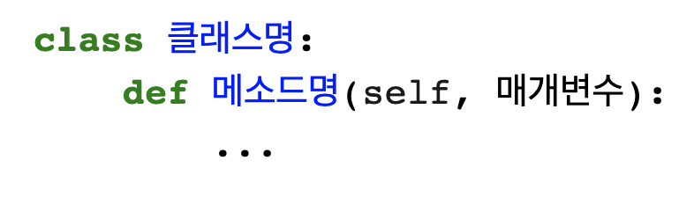
메소드
(method)
메소드(method)는 해당 객체만 가지고 있는 함수를 의미합니다.
클래스 블럭 안에서 정의되며 생성된 인스턴스는 클래스에 정의된 메소드를 갖습니다.
메소드 정의하기
※ 메소드는 아래와 같이 정의할 수 있습니다.

Slide 11
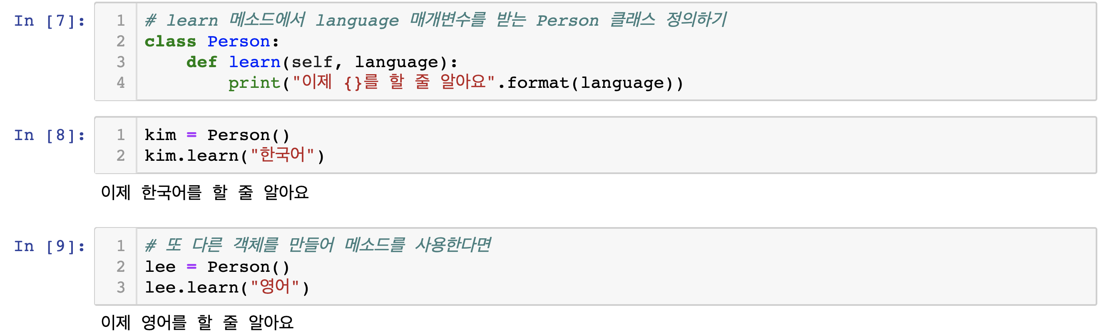
매개변수를 받는 메소드 정의하기
※ 메소드에 self외의 매개변수가 존재합니다
※ 메소드를 사용할 때 인자를 전달하면 메소드의 매개변수를 지정해줄 수 있습니다.

Slide 12
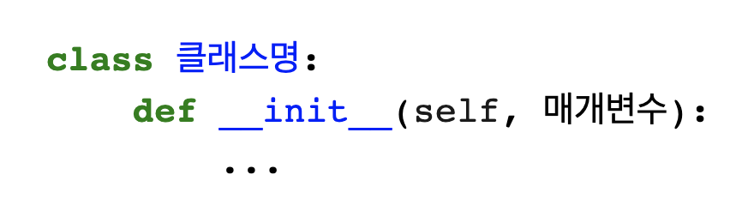
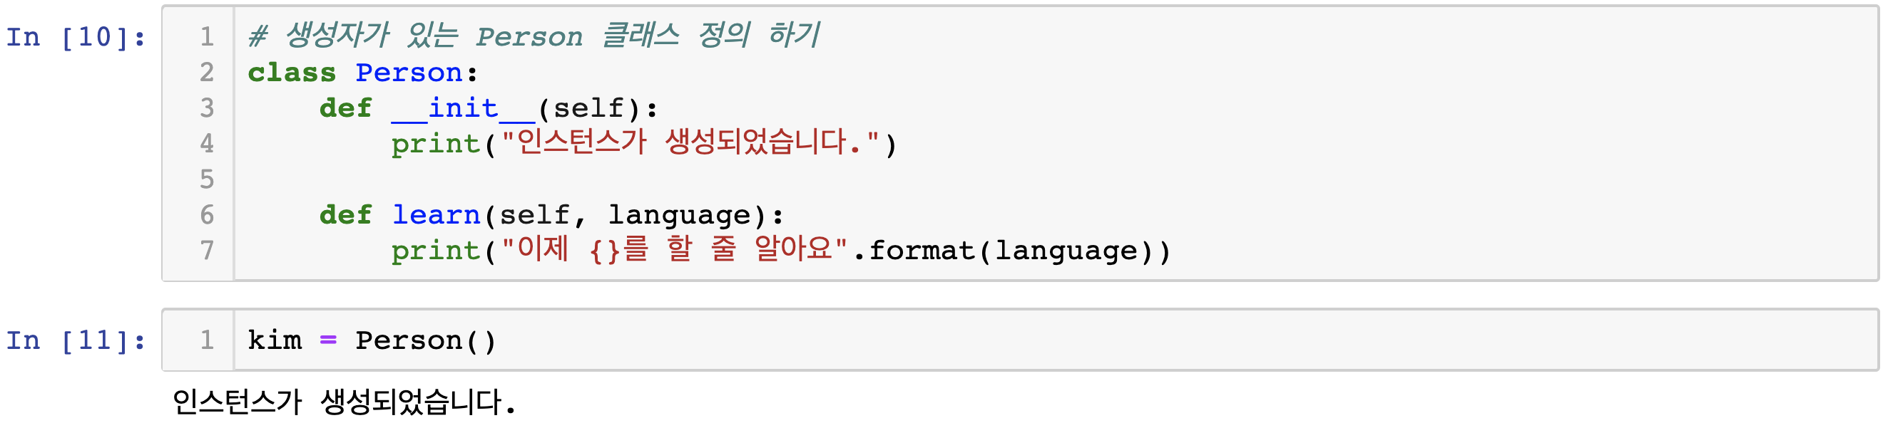
생성자
생성자는 인스턴스 생성시 바로 실행되는 메소드입니다. 생성자는 __init__이라는 이름을 갖는 메소드입니다.
메소드 정의하기
생성자가 있는 클래스 정의하기

Slide 13
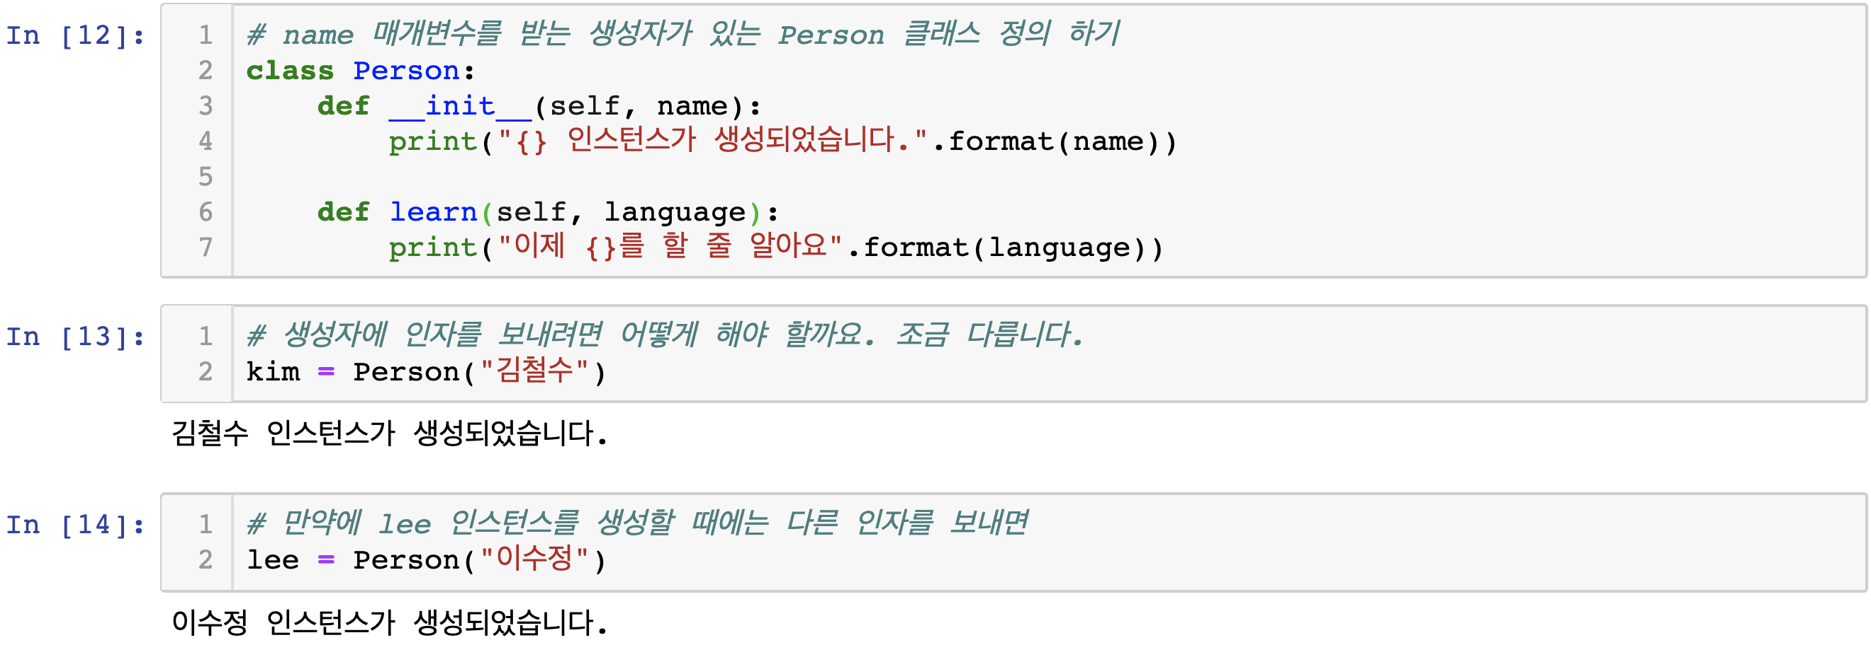
생성자에 인자 전달하기
인스터스명 = 클래스 ( 인자 )

Slide 14
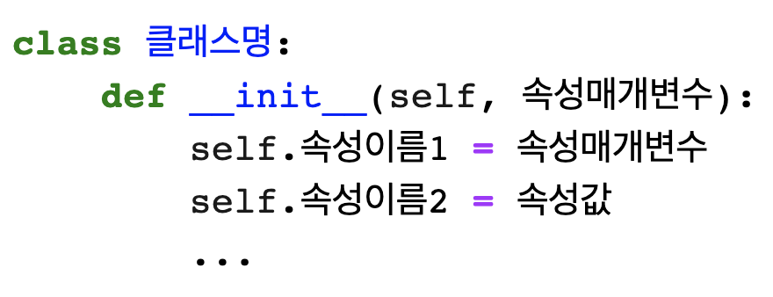
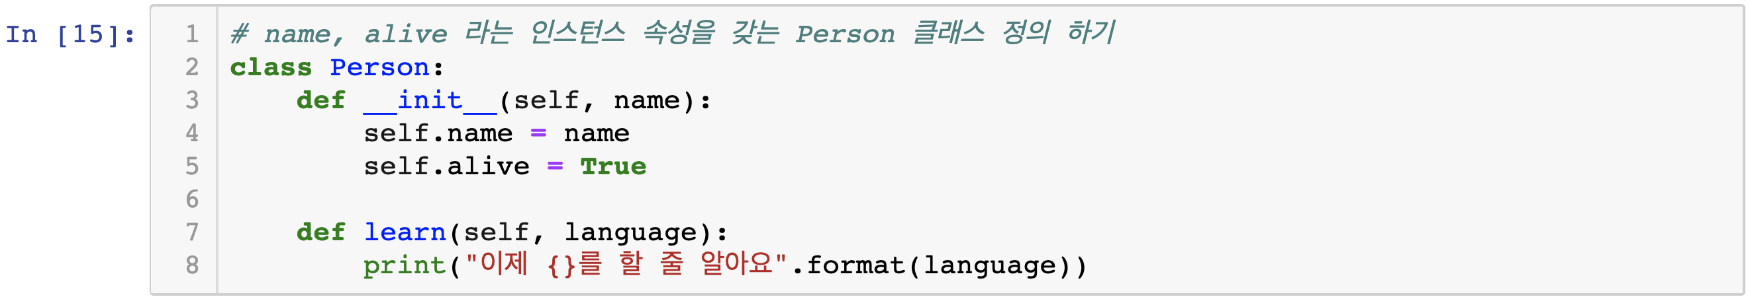
인스턴스 속성
(attribute)
속성(attribute)는 해당 객체만 가지고 있는 변수를 의미합니다.
기본적으로 인스턴스는 클래스에 정의된 속성을 갖고, 각 인스턴스는 서로 다른 속성값을 갖습니다.
생성자가 있는 클래스 정의하기
※ 인스턴스의 속성은 생성자에서 정의해야 합니다.

Slide 15
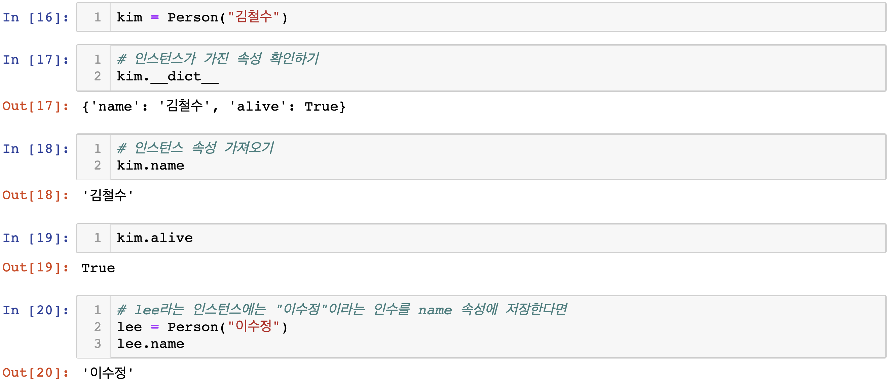
속성 다루기

Slide 16
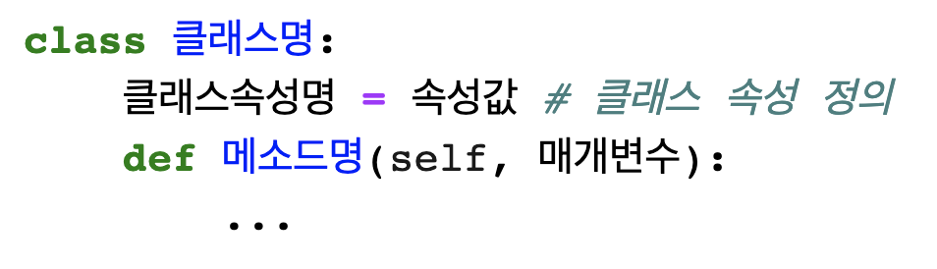
클래스 속성
(attribute)
클래스의 속성은 클래스에 의해 생성된 모든 인스턴스가
동일하게 가지는 속성입니다.
클래스 속성이 있는 클래스 정의하기

Slide 17
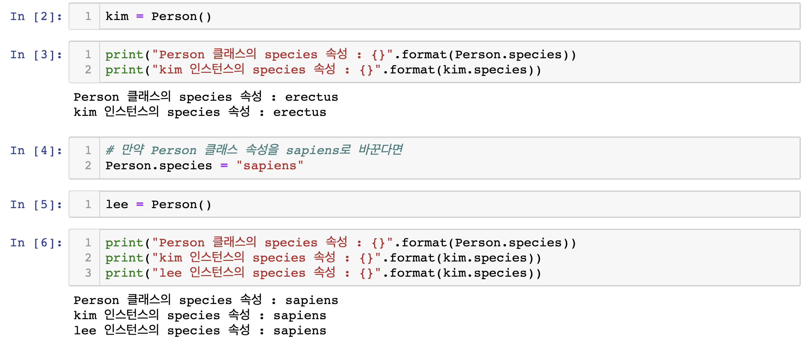
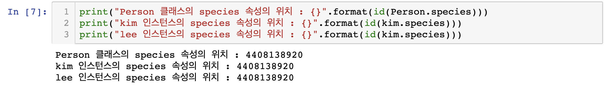
클래스 속성 다루기

Slide 18
클래스와 상속
상속(Inheritance)

Slide 19
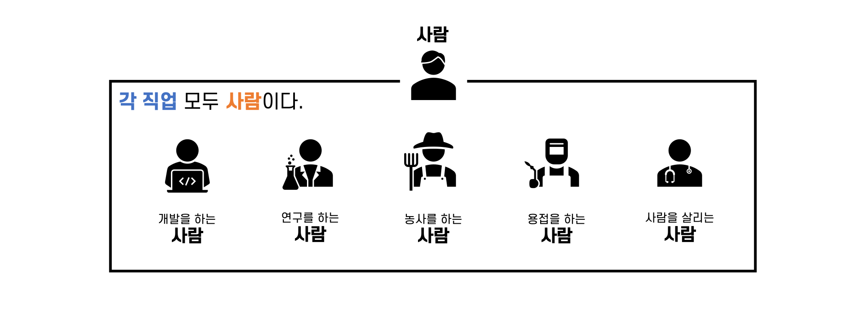
파이썬에서 클래스의 상속에는 부모 클래스(Parent Class, Super Class)와
자식 클래스(Child class, Sub Class)가 존재합니다.
같은 개념을 공유하는 자식클래스의 코드 중복을 방지하기 위해 부모클래스를 “상속” 받습니다.
자식클래스는 부모클래스의 속성과 메소드를 상속받아 사용할 수 있습니다.
클래스 상속
(inheritance)

Slide 20
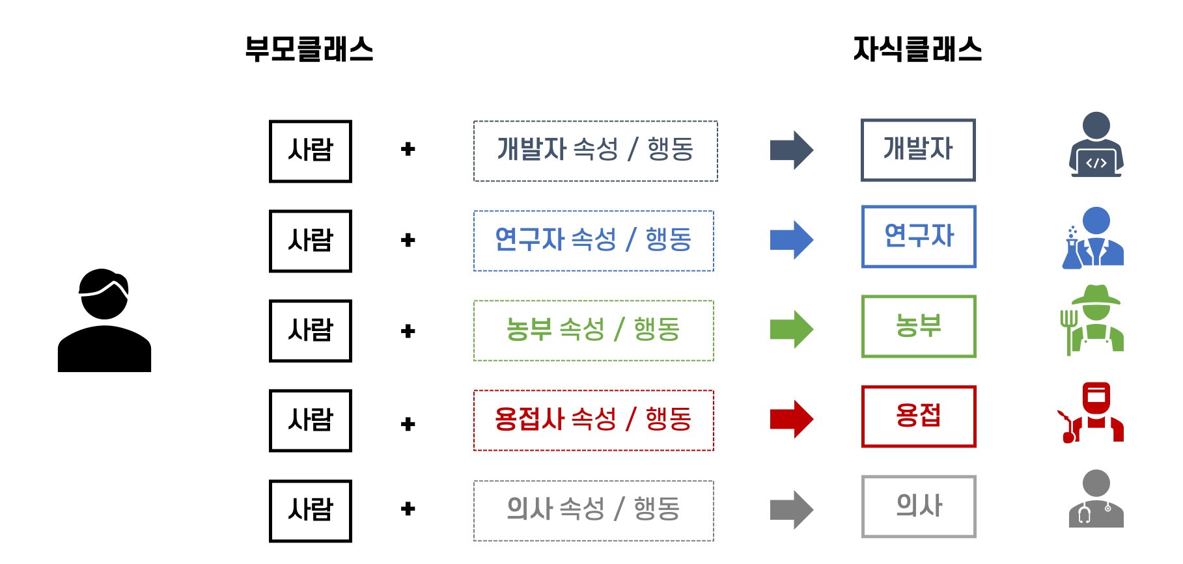

Slide 21
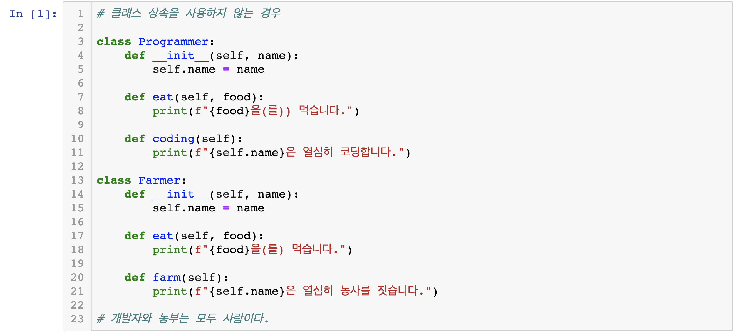
클래스 상속을 사용하지 않는 경우

Slide 22
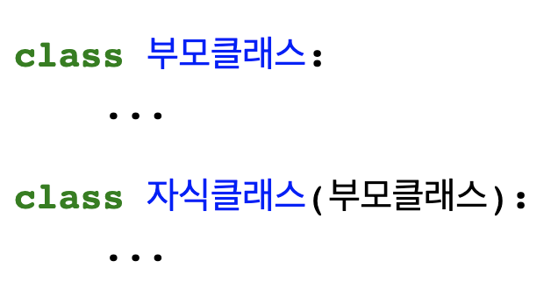
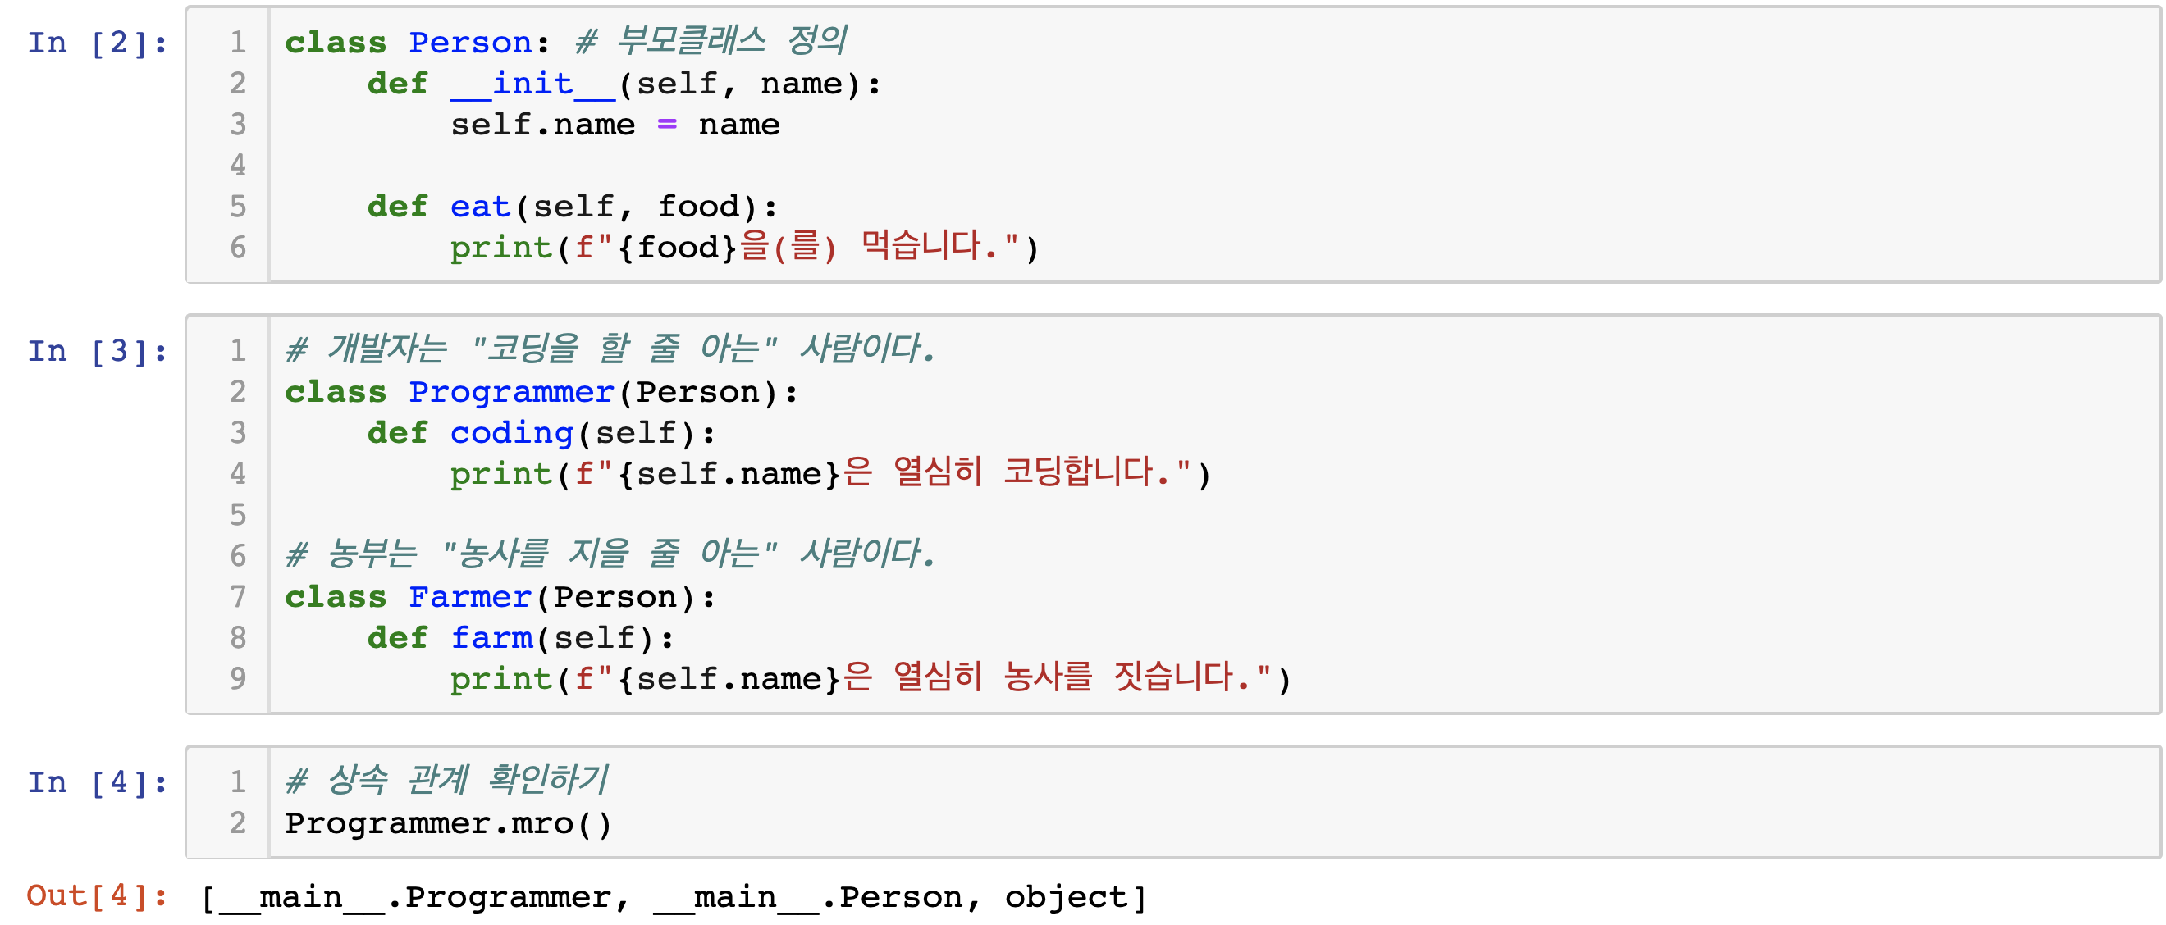
부모 클래스 상속 받기

Slide 23
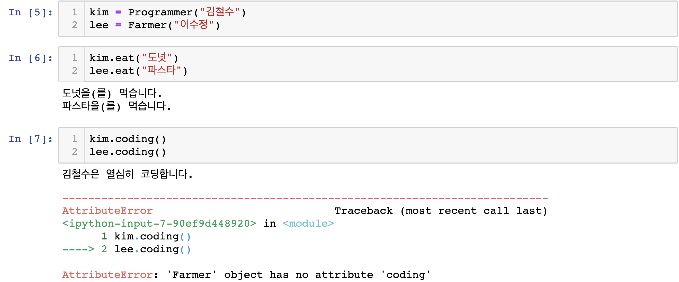
상속 받은 클래스의 인스턴스

Slide 24
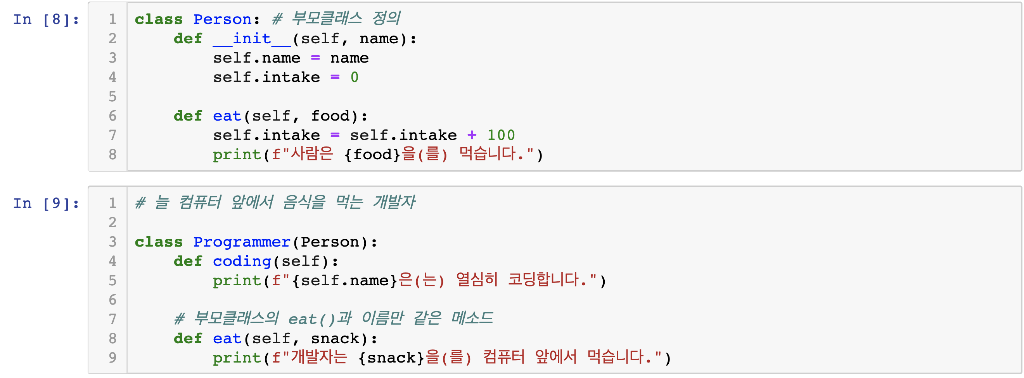
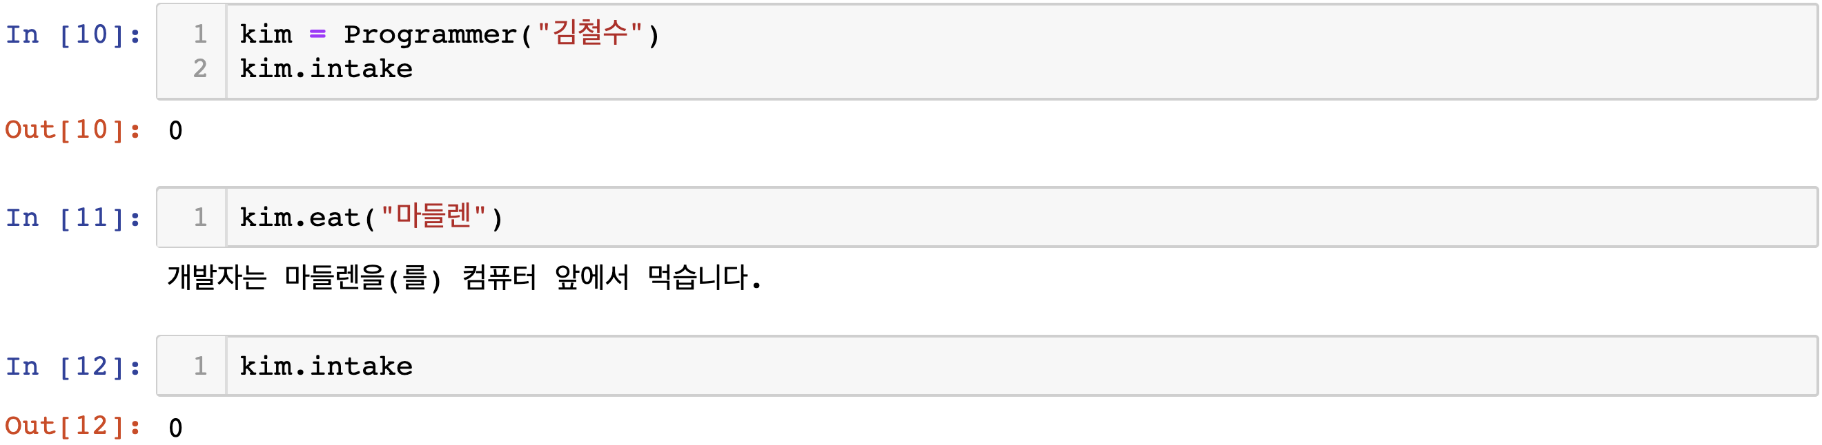
부모 클래스의
메소드
덮어쓰기
자식클래스에서 부모클래스와 동일한 이름의 메소드를 정의하면 문제가 발생합니다.
이를 메소드 오버라이딩(overriding)이라고 합니다.
메소드 오버라이딩
※ 부모클래스와 자식클래스의메소드 이름이 동일합니다!
※ 부모클래스와 자식클래스의메소드 이름이 동일합니다!
※ 오버라이딩 되어 부모클래스의 eat 메소드의 기능인 intake에100을 더해주는 기능이 동작하지 않습니다.

Slide 25
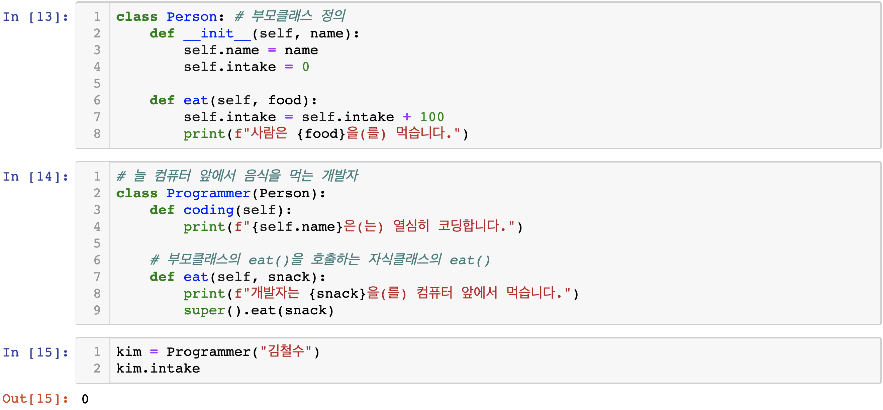
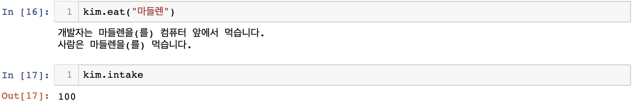
자식클래스에서
부모클래스
호출하기
super() 를 사용해 자식클래스에서 부모클래스를 호출해 메소드 오버라이딩을 방지할 수 있습니다.
super()

